Slide 1
«РАЗВИТИЕ ХУДОЖЕСТВЕННО-ТВОРЧЕСКИХ СПОСОБНОСТЕЙ
У ДЕТЕЙ ДОШКОЛЬНОГО ВОЗРАСТА
ЧЕРЕЗ ИНТЕГРАЦИЮ РАЗЛИЧНЫХ ВИДОВ ДЕЯТЕЛЬНОСТИ»
МБДОУ «Детский сад комбинированного вида № 63 «Калинка» пгт.Нижняя Мактама»
Подготовила: воспитатель Кильдюшова Динара Эльмировна

Slide 2
— процесс деятельности, создающий качественно новые материальные и духовные ценности или итог создания объективно нового.
Основной критерий, отличающий творчество от изготовления (производства) — уникальность его результата.
Результат творчества невозможно прямо вывести из начальных условий. Никто, кроме, возможно, автора, не может получить в точности такой же результат, если создать для него ту же исходную ситуацию. Таким образом, в процессе творчества автор вкладывает в материал некие несводимые к трудовым операциям или логическому выводу возможности, выражает в конечном результате какие-то аспекты своей личности. Именно этот факт придаёт продуктам творчества дополнительную ценность в сравнении с продуктами производства.
Творчество — это: деятельность, порождающая нечто качественно новое, никогда ранее не существовавшее; создание чего-то нового, ценного не только для данного человека, но и для других; процесс создания субъективных ценностей (википедия – свободная энциклопедия)
творчество -

Slide 3
Модель организации образовательного процесса по развитию художественно-творческих способностей у детей дошкольного возраста через интеграцию различных видов деятельности
Совместная деятельность взрослого и ребенка
Самостоятельная деятельность детей
Образовательная
деятельность
Обогащенная
развивающая
среда
Игра
Наблюдение
Экспериментирование

Slide 4
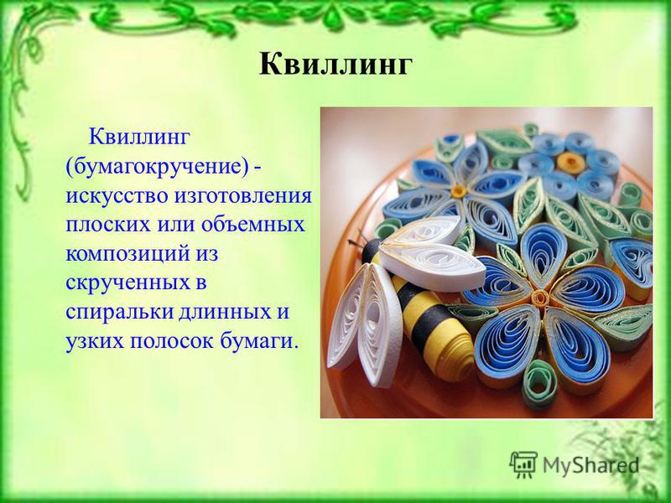
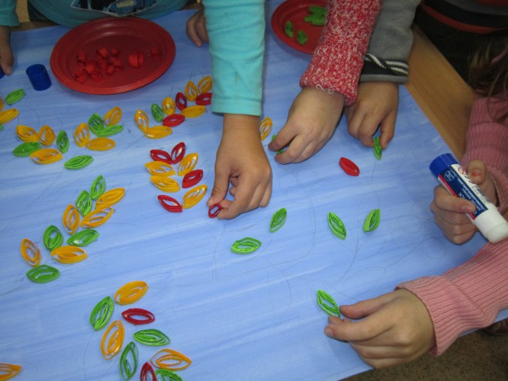
Техника бумагокручение.
Дети подготовительной группы 1

Slide 5
Структура развивающего занятия
Мотивация
-включение ребенка в познавательную деятельность через
игровую ситуацию
-создание ситуации успеха
-постановка цели занятия через раскрытие учебной
задачи перед детьми
Открытие нового материала
-восприятия З.У.Н, является основой для открытия нового
знания
-акцентирование внимания на затруднениях через
столкновения знания с незнанием
-выдвижение идей
-выбор целей, игровые ситуации, задания в тетрадях
Итог
-фиксация в речи детей новых знаний
-осмысление достижений
самооценка
1
2
3

Slide 6
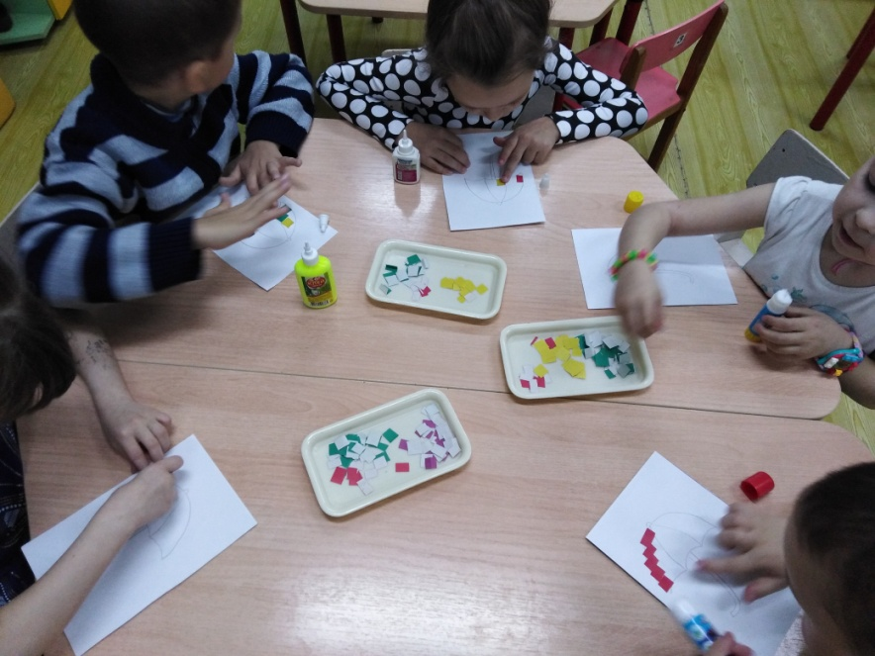
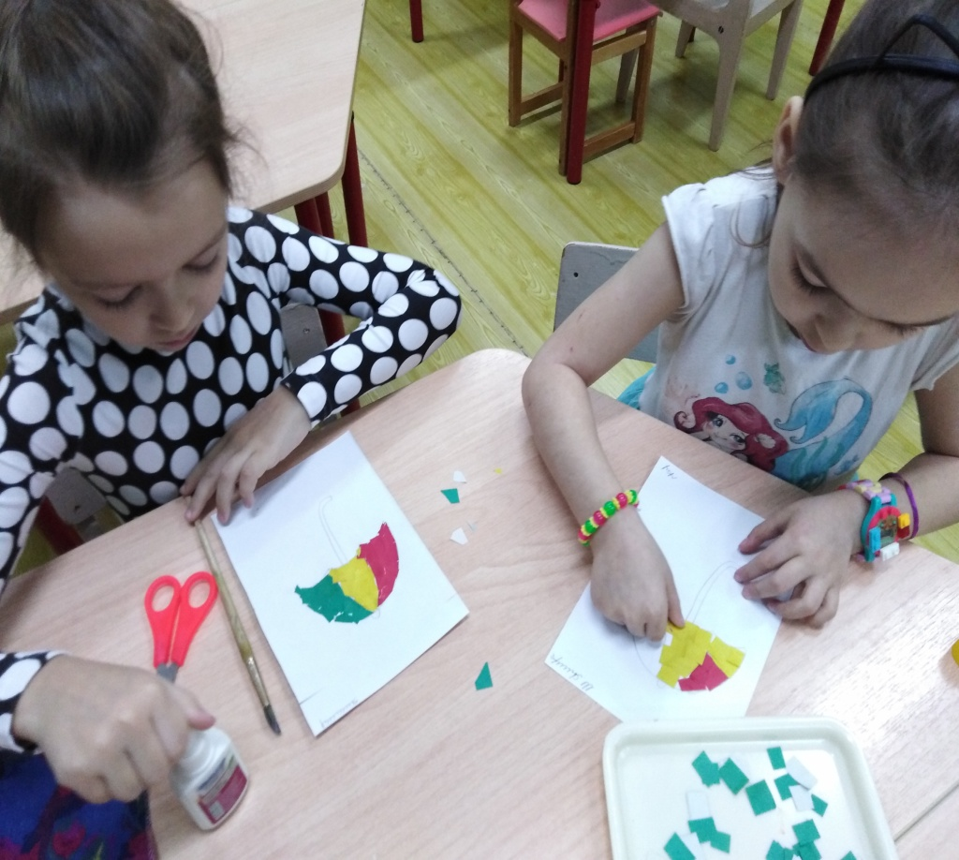
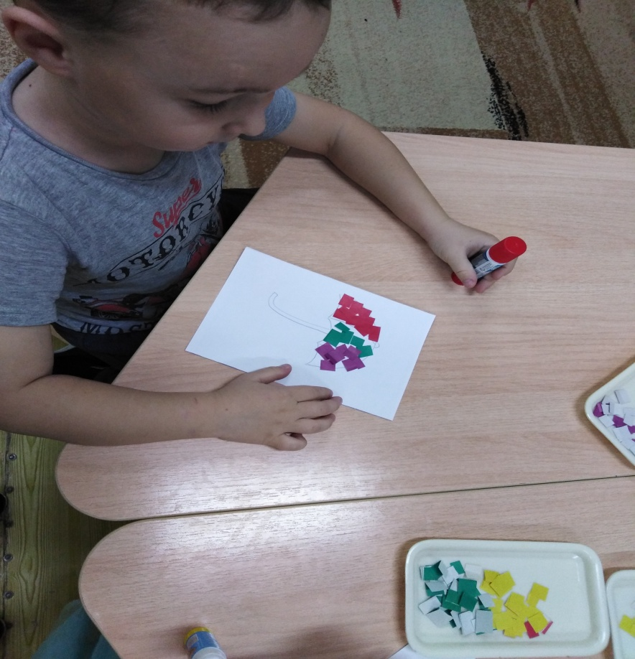
Самостоятельная деятельность детей - аппликация «ЗОНТ»

Slide 7
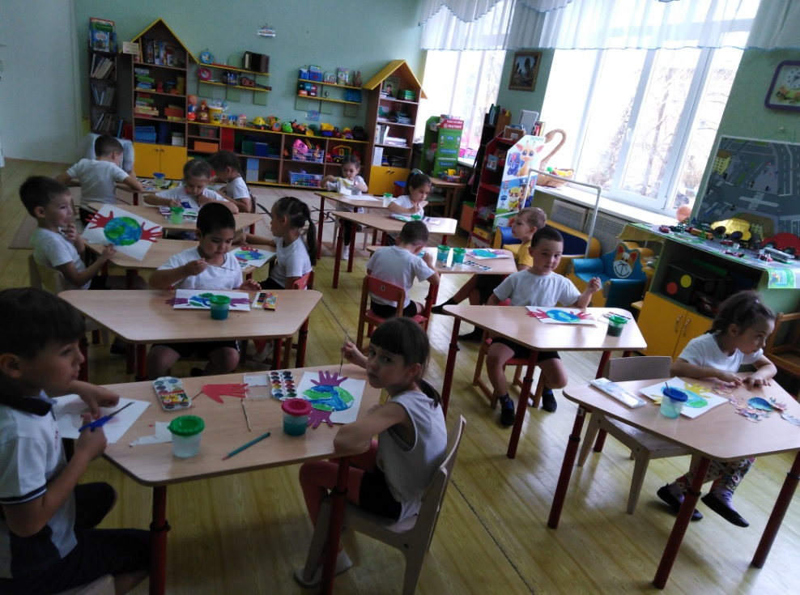
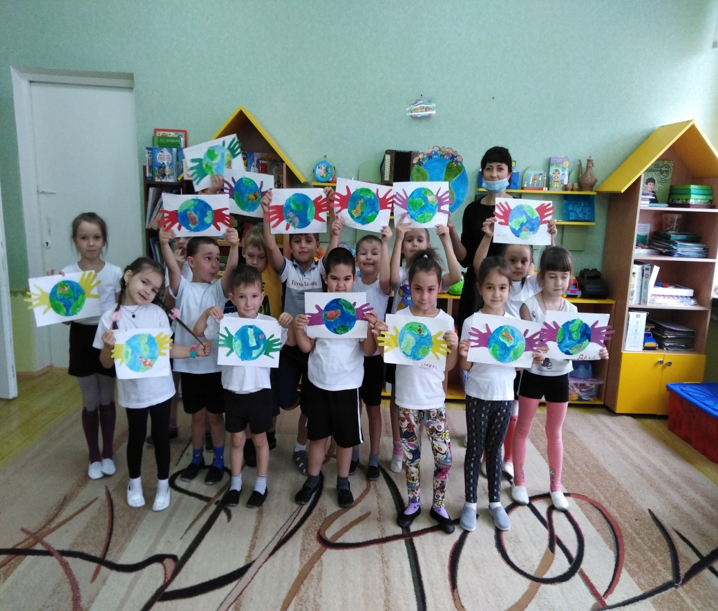
Проект «Земля - наш общий дом»

Slide 8
1. «Физическое развитие» - РАЗВИТИЕ МЕЛКОЙ МОТОРИКИ, СНЯТИЕ СТАТИЧЕСКОГО НАПРЯЖЕНИЯ; ВОСПИТАНИЕ КУЛЬТУРНО- ГИГИЕНИЧЕСКИХ НАВЫКОВ.
2. «рЕЧЕВОЕ развитие» - РАЗВИТИЕ СВОБОДНОГО ОБЩЕНИЯ СО ВЗРОСЛЫМИ И ДЕТЬМИ, ОВЛАДЕНИЕ КОНСТРУКТИВНЫМИ СПОСОБАМИ И СРЕДСТВАМИ ВЗАИМОДЕСТВИЯ С ОКРУЖАЮЩИМИ; ИСПОЛЬЗОВАНИЕ ХУДОЖЕСТВЕННЫХ ПРОИЗВЕДЕНИЙ ДЛЯ ОБОГАЩЕНИЯ СОДЕРЖАНИЯ ОБЛАСТИ, РАЗВИТИЕ ДЕТСКОГО ТВОРЧЕСТВА, ПРИОБЩЕНИЕ К РАЗЛИЧНЫМ ВИДАМ ИСКУССТВА, РАЗВИТИЕ ХУДОЖЕСТВЕННОГО ВОСПРИЯТИЯ И ЭСТЕТИЧЕСКОГО ВКУСА.
«Художественное творчество» интеграция с другими образовательными областями

Slide 9
3. «СОЦИАЛЬНО-КОММУНИКАТИВНОЕ РАЗВИТИЕ» - ФОРМИРОВАНИЕ ОСНОВ БЕЗОПАСНОСТИ СОБСТВЕННОЙ ЖИЗНЕДЕЯТЕЛЬНОСТИ В РАЗЛИЧНЫХ ВИДАХ ПРОДУКТИВНОЙ ДЕЯТЕЛЬНОСТИ; ФОРМИРОВАНИЕ ГЕНДЕРНОЙ СЕМЕЙНОЙ ПРИНАДЛЕЖНОСТИ, РЕАЛИЗАЦИЯ ПАРТНЕРСКОГО ОТНОШЕНИЯ «ВЗРОСЛЫЙ – РЕБЕНОК»; ФОРМИРОВАНИЕ ТРУДОВЫХ УМЕНИЙ И НАВЫКОВ, ВОСПИТАНИЕ ТРУДОЛЮБИЯ, ВОСПИТАНИЕ ЦЕННОСТНОГО ОТНОШЕНИЯ К СОБСТВЕННОМУ ТРУДУ, ТРУДУ ДРУГИХ ЛЮДЕЙ И ЕГО РЕЗУЛЬТАТАМ.
4. «ПОЗНАВАТЕЛЬНОЕ РАЗВИТИЕ» - СЕНСОРНОЕ РАЗВИТИЕ,ФОРМИРОВАНИЕ ЦЕЛОСТНОЙ КАРТИНЫ МИРА, РАСШИРЕНИЕ КРУГОЗОРА, ФЭМП.
5. «ХУДОЖЕСТВЕННО - ЭСТЕТИЧЕСКОЕ РАЗВИТИЕ» - РАЗВИТИЕ ИНТЕРЕСА К КОНСТРУКТИВНОЙ ДЕЯТЕЛЬНОСТИ; РАЗВИТИЕ ДЕТСКОГО ТВОРЧЕСТВА, ПРИОБЩЕНИЕ К ИЗОБРАЗИТЕЛЬНОМУ ИСКУССТВУ; ФОРМИРОВАТЬ ИНТЕРЕС К ЛЕПКЕ, ВОСПИТЫВАТЬ АККУРАТНОСТЬ; ИСПОЛЬЗОВАНИЕ МУЗЫКАЛЬНЫХ ПРОИЗВЕДЕНИЙ ДЛЯ ОБОГАЩЕНИЯ СОДЕРЖАНИЯ ОБЛАСТИ, ПРИОБЩЕНИЕ К РАЗЛИЧНЫМ ВИДАМ ИСКУССТВА.

Slide 10
Образовательная область «Художественно-эстетическое развитие»
Развитие продуктивной деятельности детей
Развитие детского творчества
Приобщение к изобразительному искусству+ эстетическая развивающая среда

Slide 11
Развитие детского творчества
Развитие эстетического восприятия
Интерес к занятиям изобразительной деятельностью
Обогащение представлений детей об искусстве
Использование средств выразительности в работах
Развитие коллективного творчества
Рассматривание работ

Slide 12

Художественная деятельность и
детское творчество
Развитие компонентов изобразительной
деятельности,
творческих проявлений
Изобразительно-выразительные умения
Технические умения

Slide 13
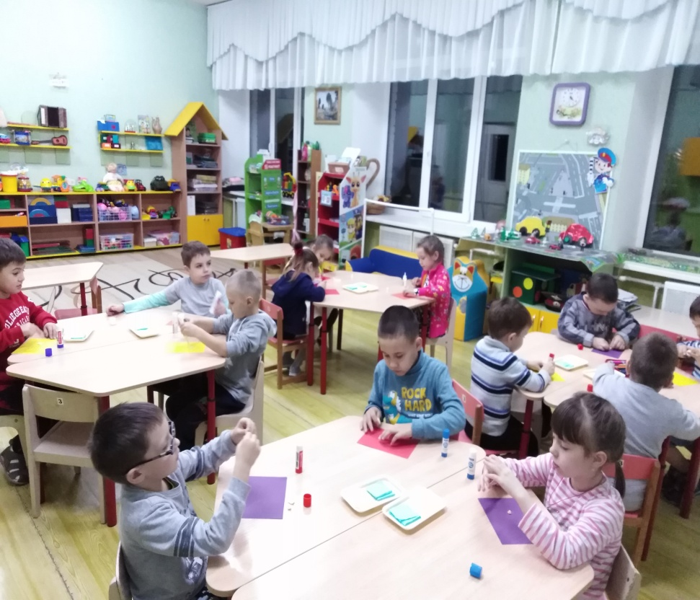
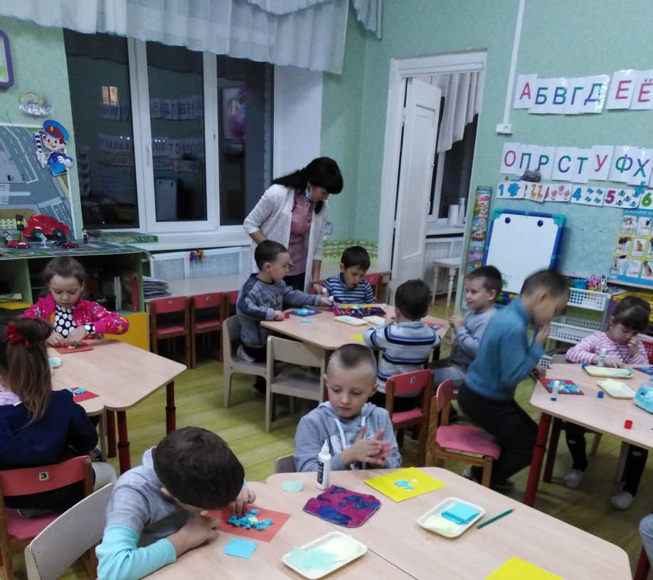
Совместная работа
Аппликация из салфеток «Цветок для МАМЫ»

Slide 14
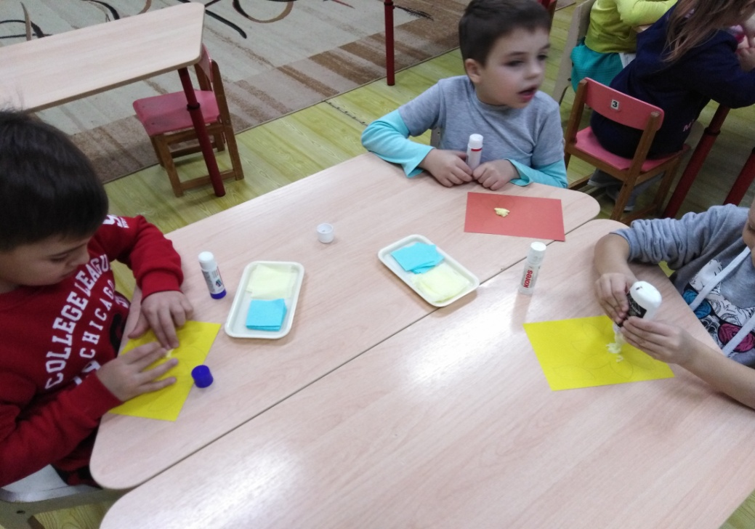
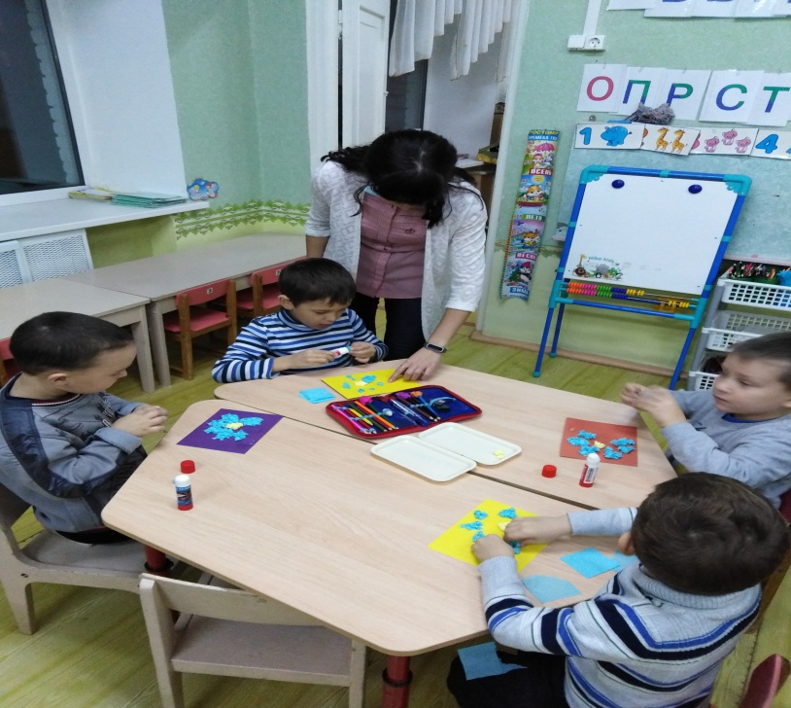
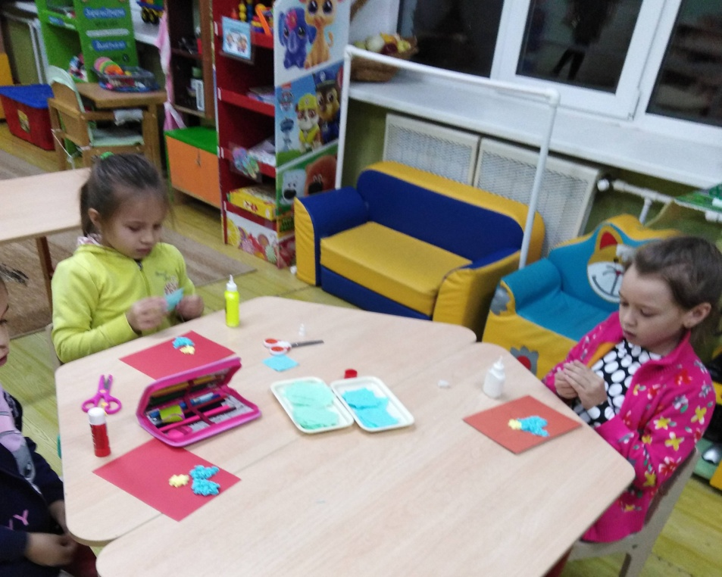

Slide 15
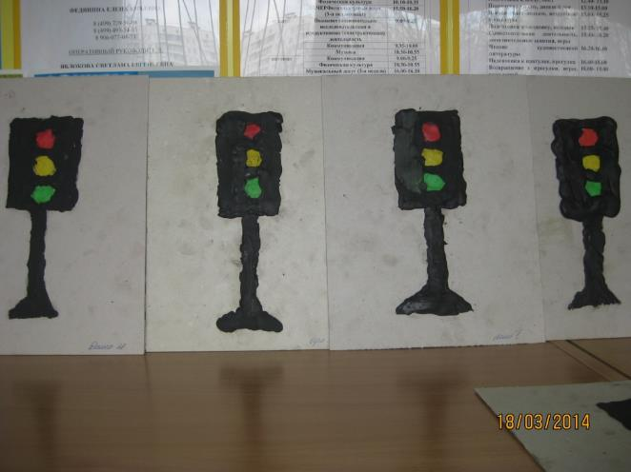
Лепка - пластинография«Светофор»

Slide 16
Направление «Художественно-эстетическое развитие»
Образовательная область «Музыка»
Развитие музыкально-художественной деятельности
Приобщение к музыкальному искусству

Slide 17
Развитие музыкально-художественной деятельности,
Приобщение к музыкальному искусству
слушание
пение
Песенное творчество
Музыкально-ритмические движения
Развитие танцевально-игрового творчества
Игра на детских музыкальных инструментах

Slide 18
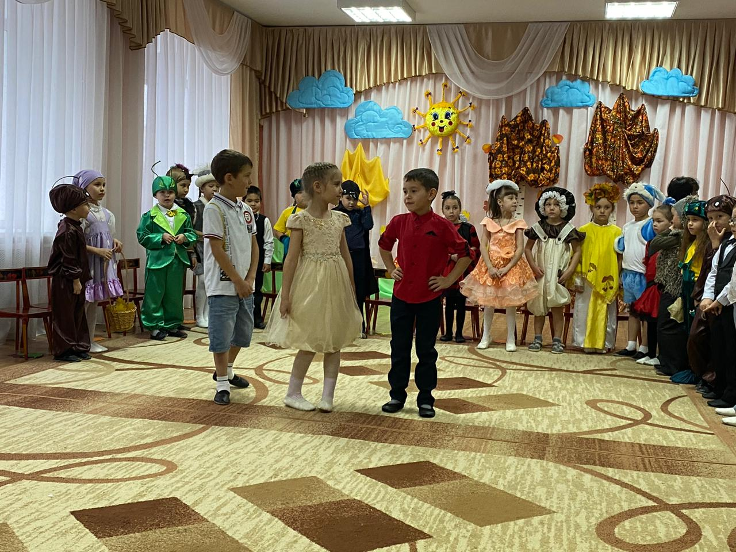
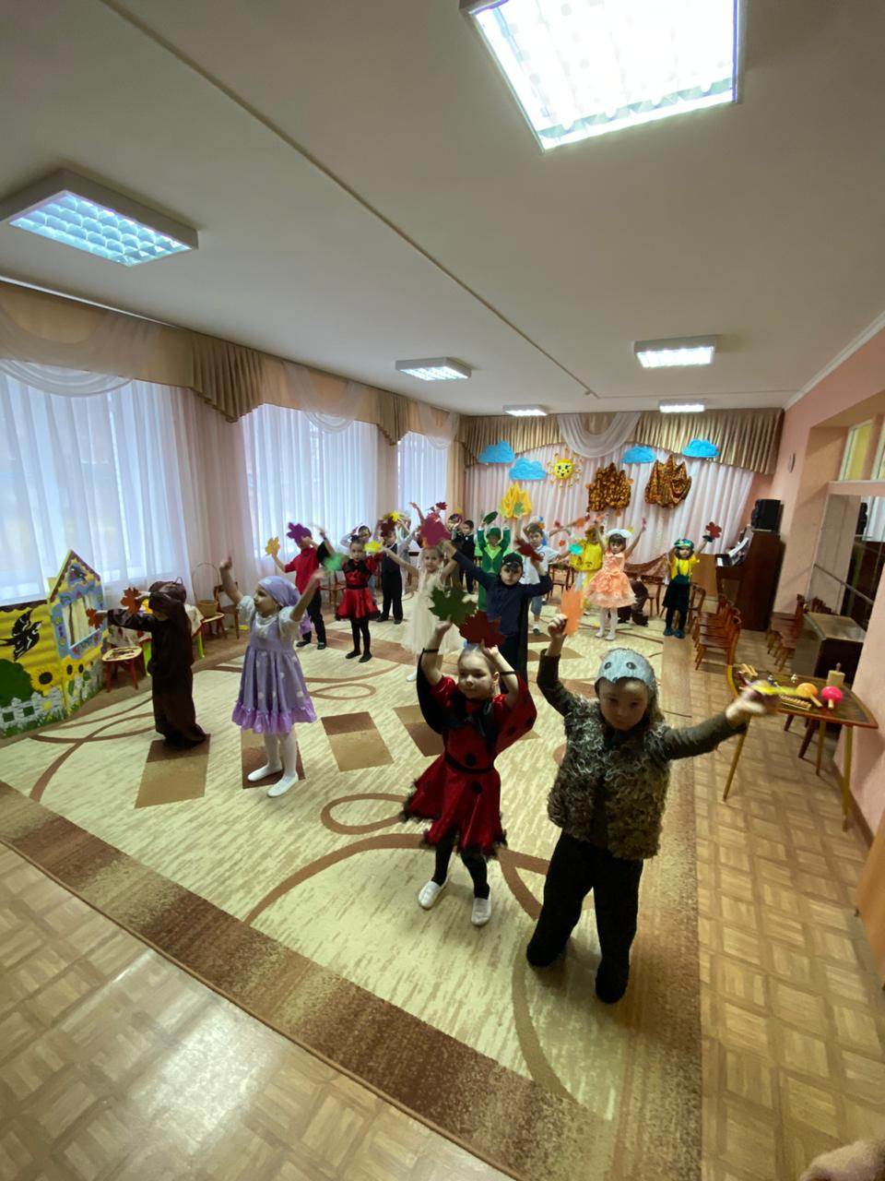
Развитие художественно-творческих способностей через музыку

Slide 19
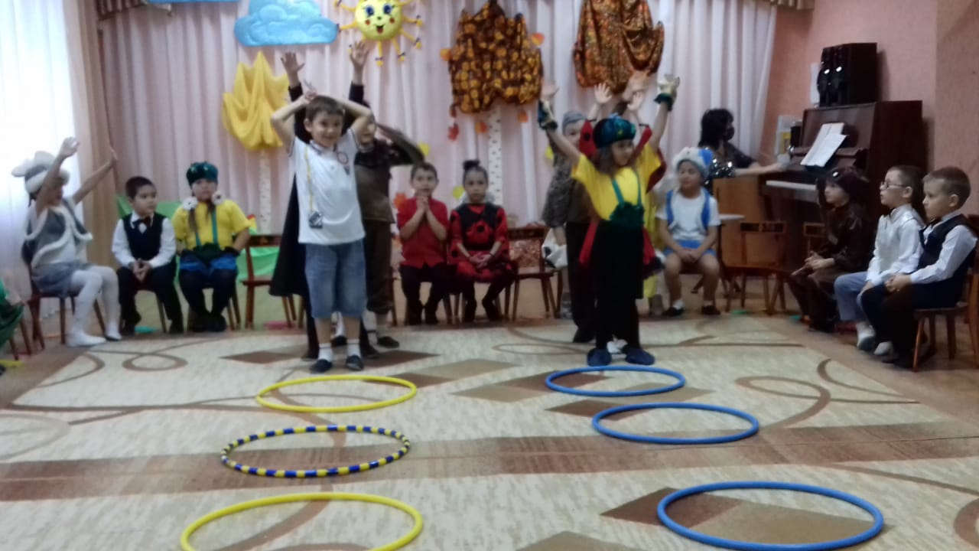
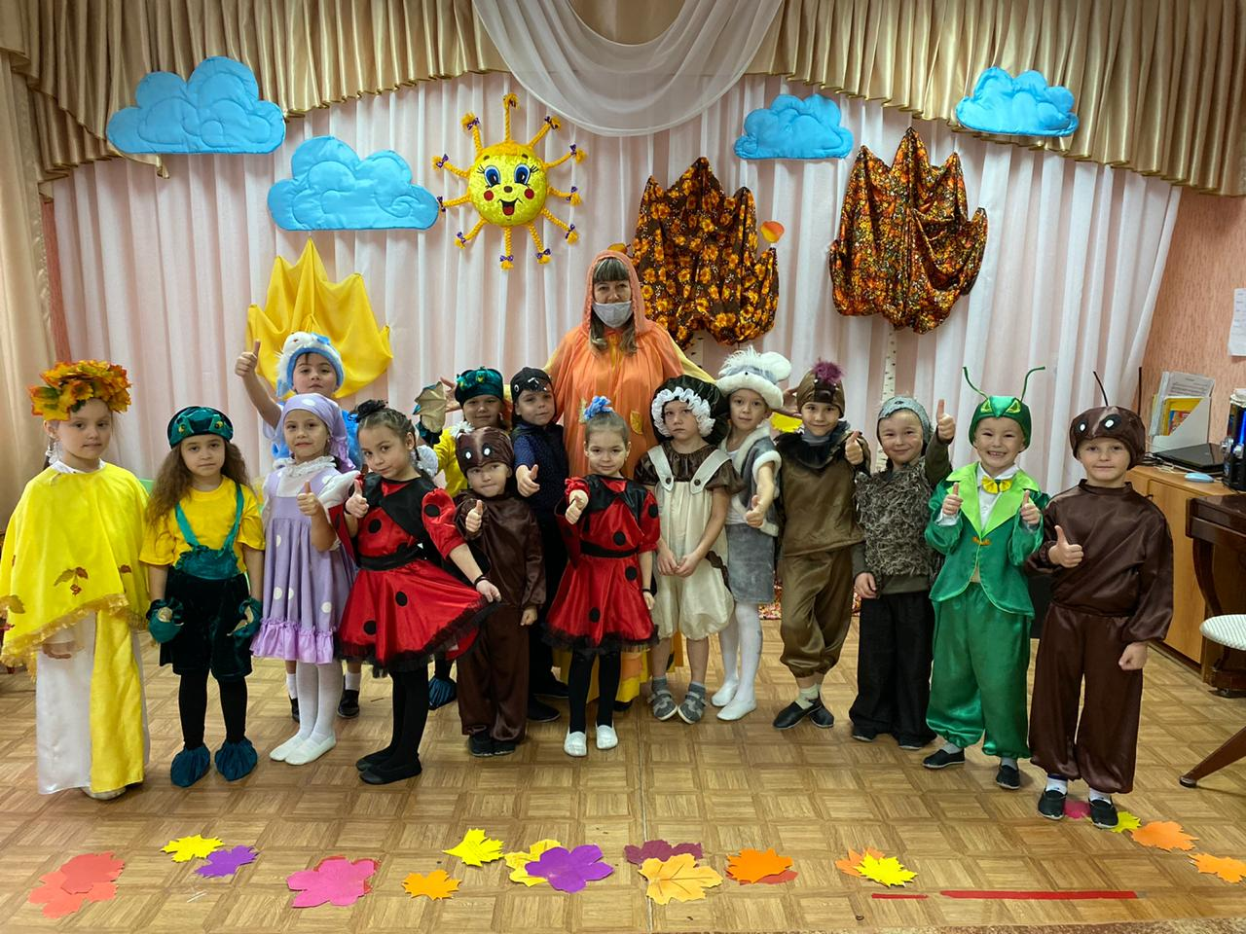
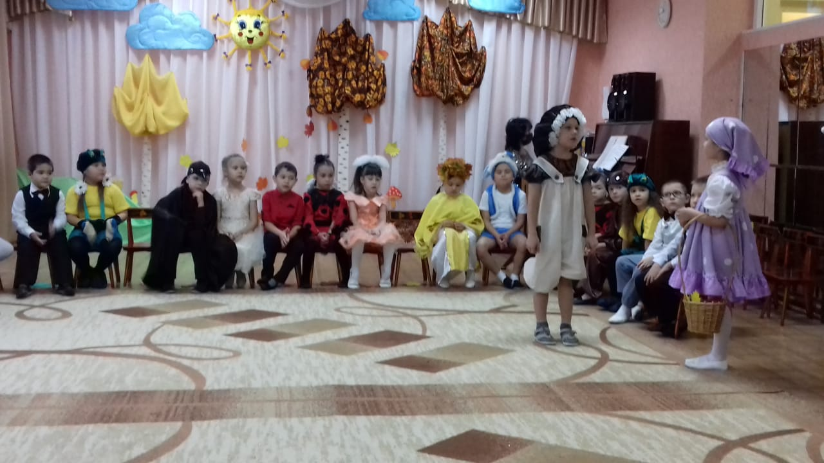
Праздник Осени.

Slide 20
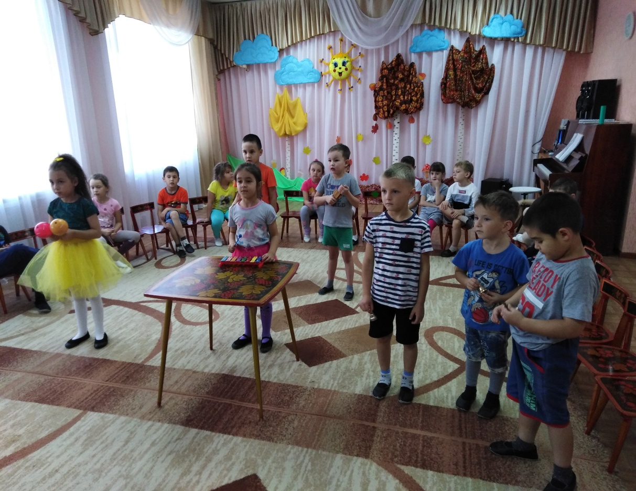
Осенний оркестр.

Slide 21
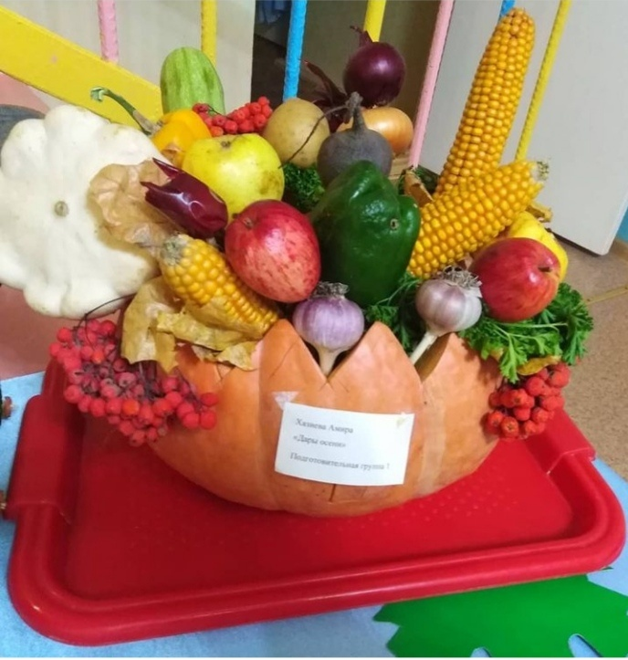
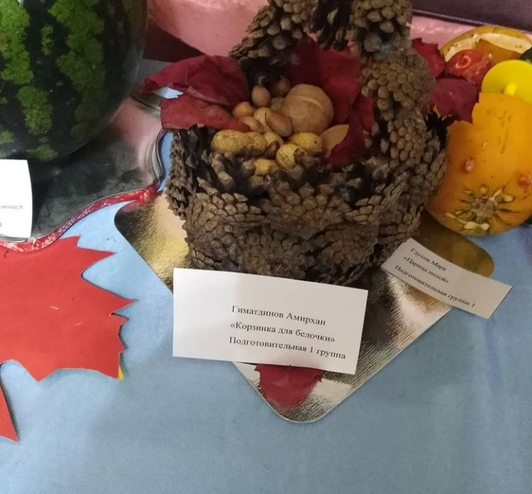
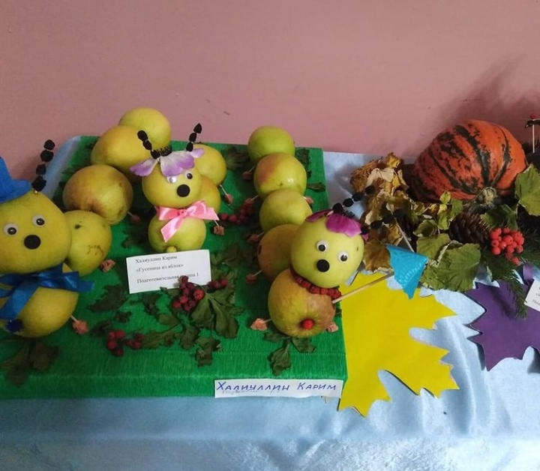
Развитие художественно-творческих способностей у детей дошкольного возраста во взаимодействии с семьей. Осенняя выставка «Улыбка Осени»

Slide 22
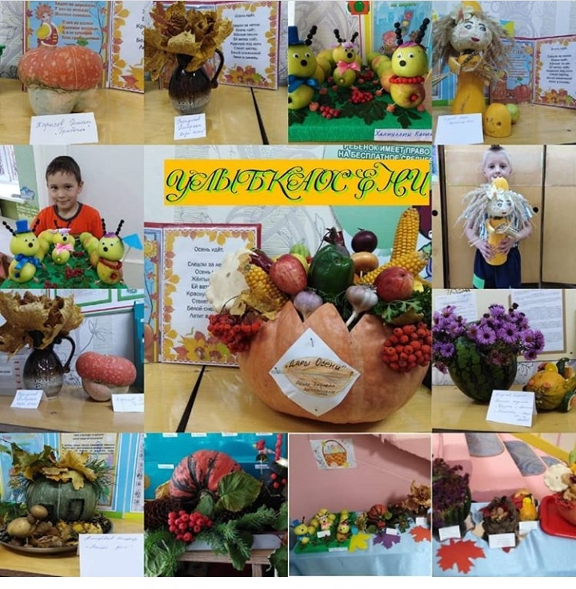

Slide 23
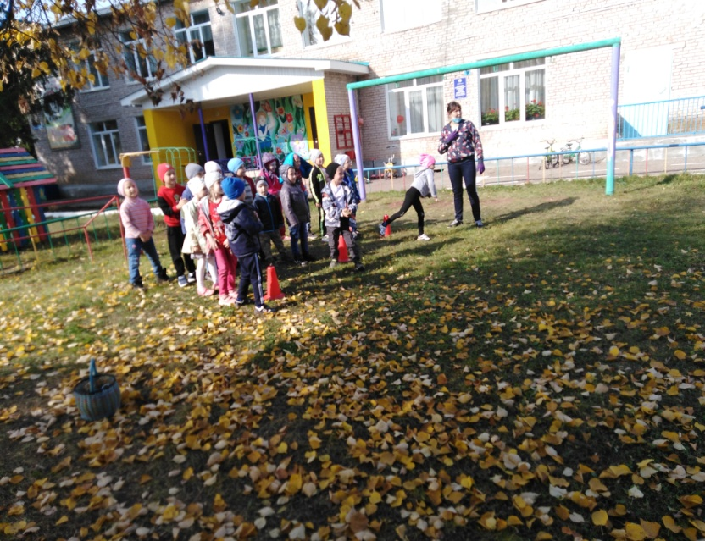
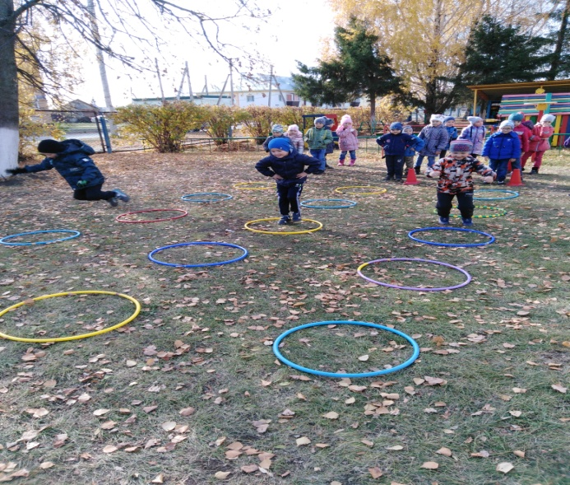
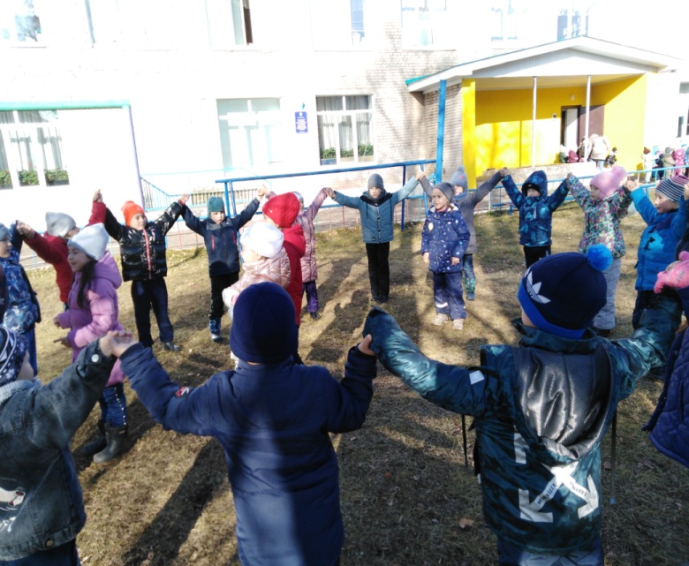
«Развитие двигательной активности детей дошкольного возраста посредством приобщения к различным видам спорта »

Slide 24

Спасибо за внимание!

